Slide 1
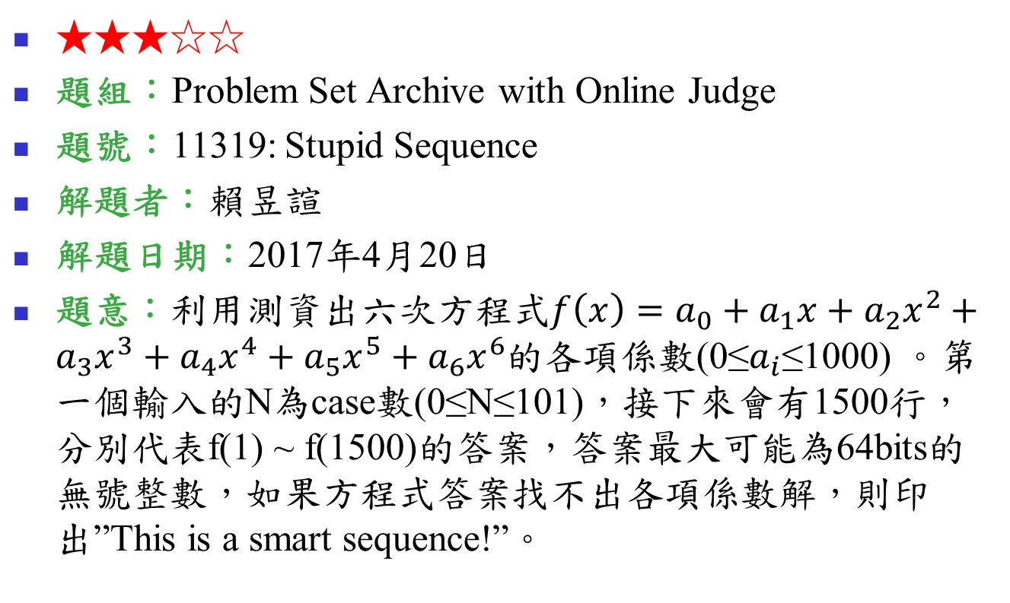
11319: Stupid Sequence
★★★☆☆
題組：Problem Set Archive with Online Judge
題號：11319: Stupid Sequence
解題者：賴昱諠
解題日期：2017年4月20日
題意：利用測資出六次方程式$f\left(x\right)=a_{0}+a_{1}x+a_{2}x^{2}+a_{3}x^{3}+a_{4}x^{4}+a_{5}x^{5}+a_{6}x^{6}$的各項係數(0≤$a_{i}$≤1000) 。第一個輸入的N為case數(0≤N≤101)，接下來會有1500行，分別代表f(1) ~ f(1500)的答案，答案最大可能為64bits的無號整數，如果方程式答案找不出各項係數解，則印出”This is a smart sequence!”。

Slide 2
題意範例：
3 ← case 數
1 ← f(1) 2 1
1 ← f(2) 6 64
1 ← f(3) 12 729
1 . 20 4096
1 . 30 15625
1 . 42 46656
1 . 56 117649
1 . 72 250000
1 . 90 500000
1 . 110 1000000
… … …
Output:
1 0 0 0 0 0 0
0 1 1 0 0 0 0
This is a smart sequence

Slide 3
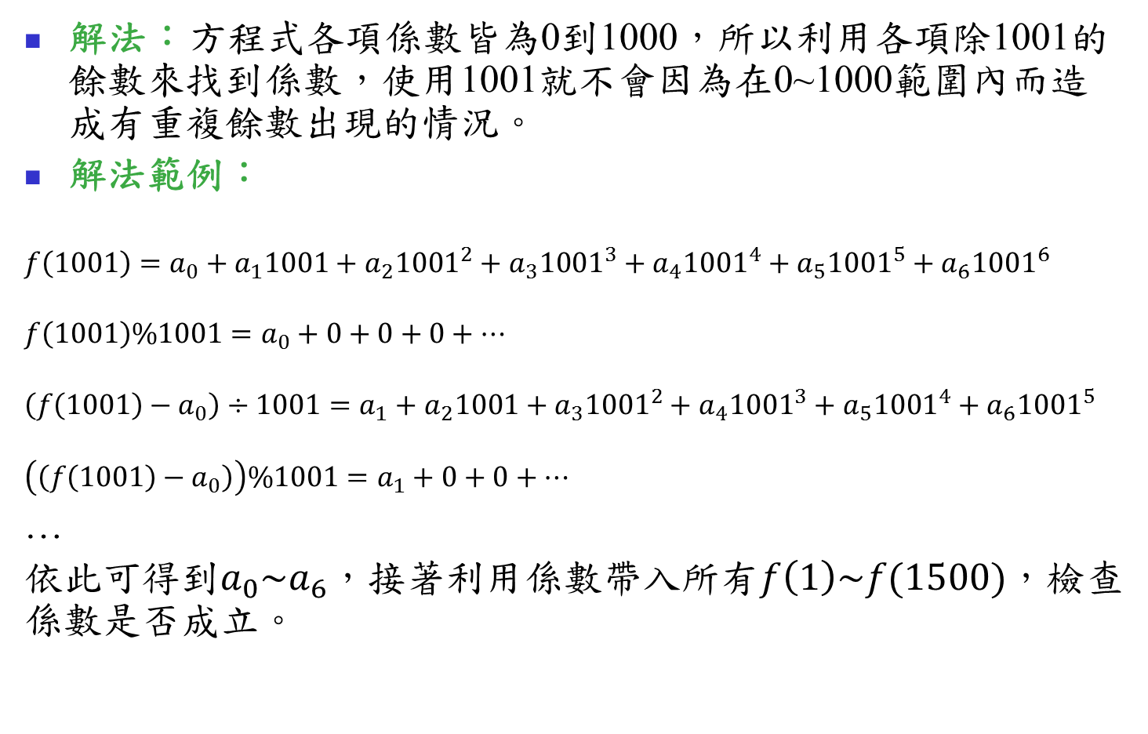
解法：方程式各項係數皆為0到1000，所以利用各項除1001的餘數來找到係數，使用1001就不會因為在0~1000範圍內而造成有重複餘數出現的情況。
解法範例：
$$f\left(1001\right)=a_{0}+a_{1}1001+a_{2}{1001}^{2}+a_{3}{1001}^{3}+a_{4}{1001}^{4}+a_{5}{1001}^{5}+a_{6}{1001}^{6}$$
$$f\left(1001\right)\%1001=a_{0}+0+0+0+…$$
$$\left(f\left(1001\right)−a_{0}\right)÷1001=a_{1}+a_{2}1001+a_{3}{1001}^{2}+a_{4}{1001}^{3}+a_{5}{1001}^{4}+a_{6}{1001}^{5}$$
$$\left(\left(f\left(1001\right)−a_{0}\right)\right)\%1001=a_{1}+0+0+…$$
…
依此可得到$a_{0}\sim a_{6}$，接著利用係數帶入所有$f\left(1\right)\sim f(1500)$，檢查係數是否成立。

Slide 4
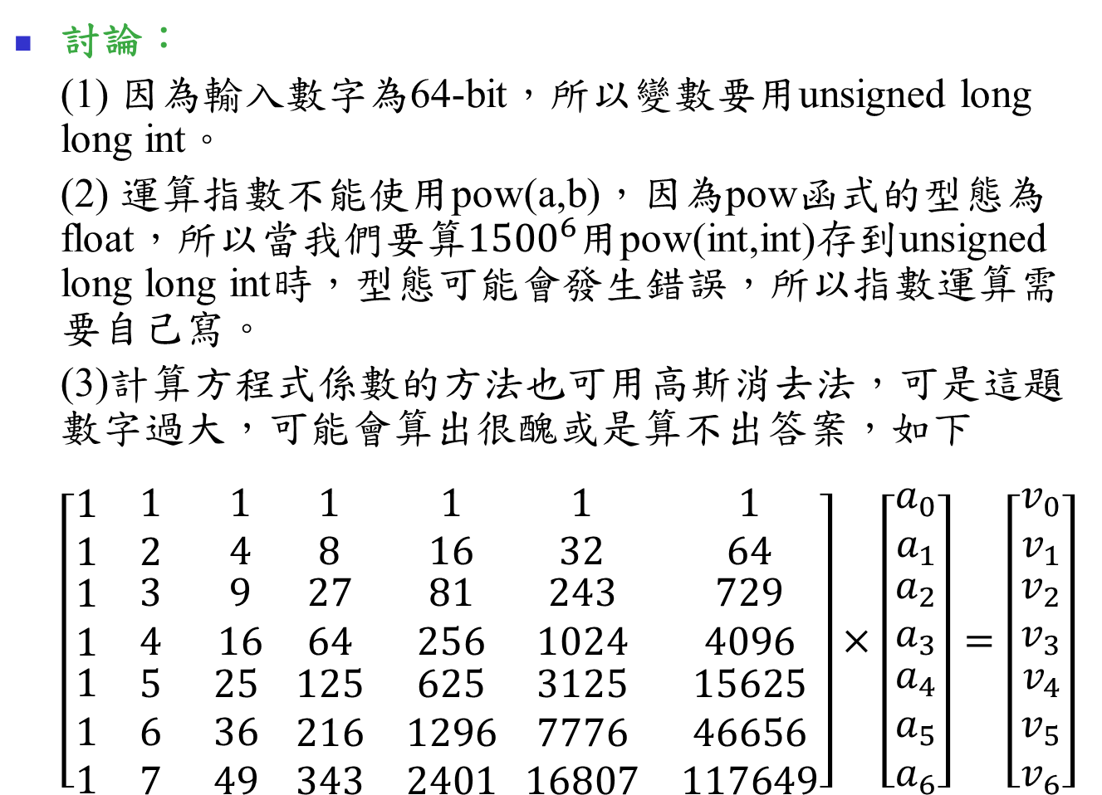
討論：
(1) 因為輸入數字為64-bit，所以變數要用unsigned long long int。
(2) 運算指數不能使用pow(a,b)，因為pow函式的型態為float，所以當我們要算${1500}^{6}$用pow(int,int)存到unsigned long long int時，型態可能會發生錯誤，所以指數運算需要自己寫。
(3)計算方程式係數的方法也可用高斯消去法，可是這題數字過大，可能會算出很醜或是算不出答案，如下
$$\left[\begin{matrix}\begin{matrix}1 \\ 1 \\ \begin{matrix}1 \\ 1 \\ \begin{matrix}1 \\ 1 \\ 1\end{matrix}\end{matrix}\end{matrix} & \begin{matrix}1 \\ 2 \\ \begin{matrix}3 \\ 4 \\ \begin{matrix}5 \\ 6 \\ 7\end{matrix}\end{matrix}\end{matrix} & \begin{matrix}1 \\ 4 \\ \begin{matrix}9 \\ 16 \\ \begin{matrix}25 \\ 36 \\ 49\end{matrix} \end{matrix}\end{matrix}\end{matrix}\begin{matrix} \begin{matrix}1 \\ 8 \\ \begin{matrix}27 \\ 64 \\ \begin{matrix}125 \\ 216 \\ 343\end{matrix}\end{matrix}\end{matrix} & \begin{matrix}1 \\ 16 \\ \begin{matrix}81 \\ 256 \\ \begin{matrix}625 \\ 1296 \\ 2401\end{matrix}\end{matrix}\end{matrix}\end{matrix}\begin{matrix} \begin{matrix}1 \\ 32 \\ \begin{matrix}243 \\ 1024 \\ \begin{matrix}3125 \\ 7776 \\ 16807\end{matrix}\end{matrix}\end{matrix} & \begin{matrix}1 \\ 64 \\ \begin{matrix}729 \\ 4096 \\ \begin{matrix}15625 \\ 46656 \\ 117649\end{matrix}\end{matrix}\end{matrix}\end{matrix}\right]×\left[\begin{matrix}a_{0} \\ a_{1} \\ \begin{matrix}a_{2} \\ a_{3} \\ \begin{matrix}a_{4} \\ a_{5} \\ a_{6}\end{matrix}\end{matrix}\end{matrix}\right]=\left[\begin{matrix}v_{0} \\ v_{1} \\ \begin{matrix}v_{2} \\ v_{3} \\ \begin{matrix}v_{4} \\ v_{5} \\ v_{6}\end{matrix}\end{matrix}\end{matrix}\right]$$

